Slide 1
Лабораторная работа
Правила дизайна элегантных интерфейсов

Slide 2
Работа выполняется бригадой из 2-3 студентов.
Цель работы: изучение правил элегантности дизайна пользовательских интерфейсов.
Программа работы:
Познакомиться с правилами дизайна элегантных интерфейсов.
Выбрать для проверки на элегантность 2-3 экранных формы какого-нибудь приложения (выбор осуществляет студент).
На скриншотах выбранных экранных форм указать, если будут обнаружены, места нарушения правил элегантности с пояснением сути нарушения.
Оформить результаты работы в виде отчета в электронной форме. Отчет один на бригаду.
Отчет выслать на электронную почту по адресу tereshhenko@corp.nstu.ru

Slide 3
Правила дизайна элегантных интерфейсов
Интерфейс может и должен быть элегантным, просто потому, что:
элегантность практически универсальна, т.е. воспринимается всеми европейцами примерно одинаково;
элегантность не требует вложений ресурсов в разработку.
неэлегантный интерфейс разрабатывается теми же средствами и за то же время, что и элегантный.
Причины неэлегантности современных интерфейсов:
При разработке интерфейсной графики думают прежде всего о красоте. Красота редко является абсолютной. В результате, в погоне за выполнением программы-максимум (красота), забывают о программе-минимум (элегантность, гармония).
Большинство интерфейсов разрабатываются вообще без участия дизайнера. Способность программиста делать привлекательные интерфейсы зависит от его культурного уровня. Хорошему программисту не обязательно иметь высокий культурный уровень и он не обязан думать об эстетике. Спрашивать с него лишнее – это непродуктивно.
Существует устойчивое мнение, что интерфейсу вообще привлекательность не нужна. Соответственно, о ней и не думают.

Slide 4
Сделать любой интерфейс элегантным можно, используя всего три правила.
Эти правила подходят к любым интерфейсам.
В разных интерфейсах различается только важность каждого шага и правила

Slide 5
Правило 1
Все размеры и все пропорции должны быть взаимосвязаны
Нарушение правила покажем на слайдах

Slide 6
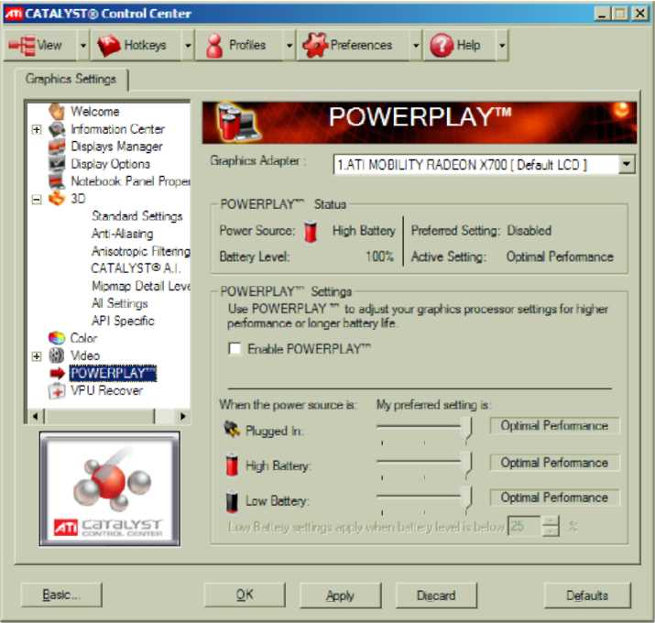
Этот скриншот (драйвер видеокарт ATI), по-видимому, является красивым, но интерфейс не элегантен.

Slide 7
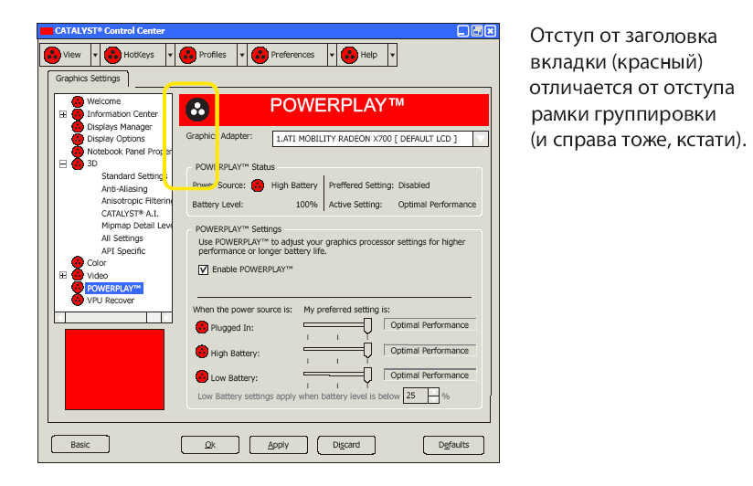

Slide 8
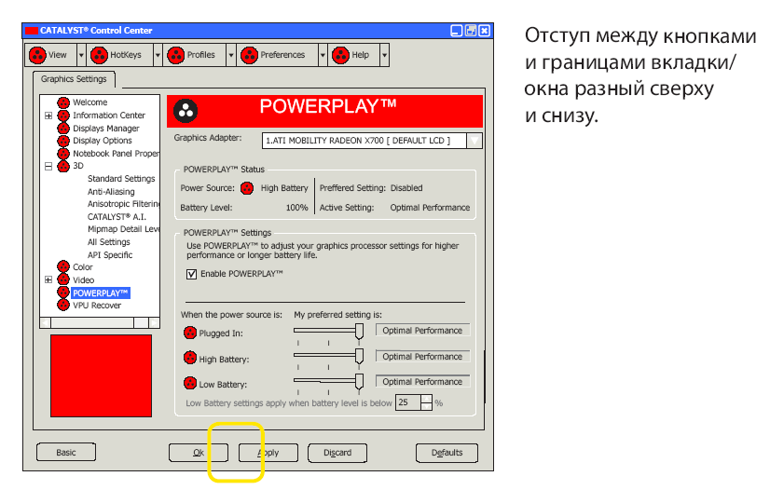

Slide 9
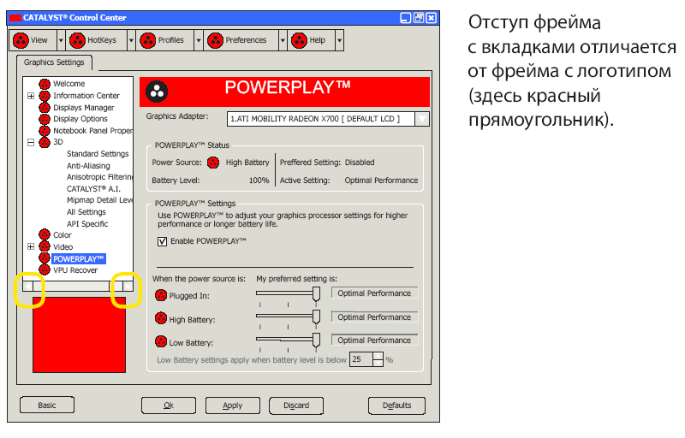

Slide 10
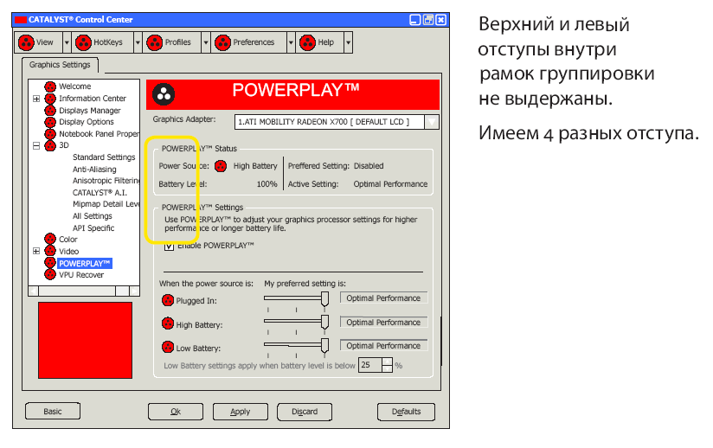

Slide 11
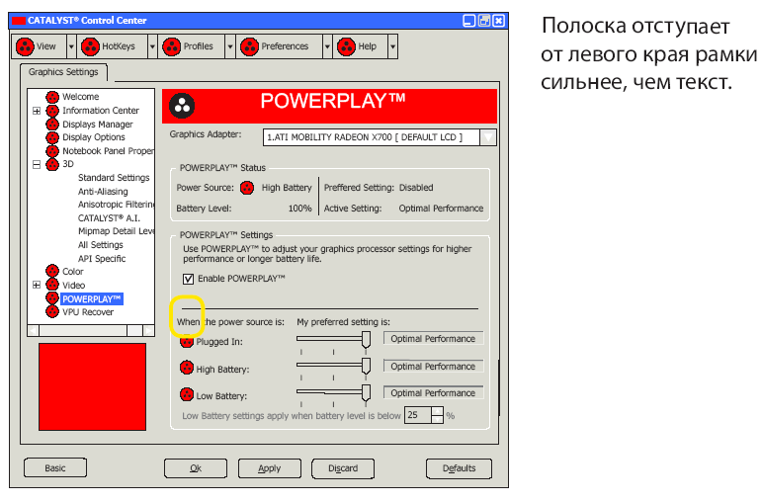

Slide 12
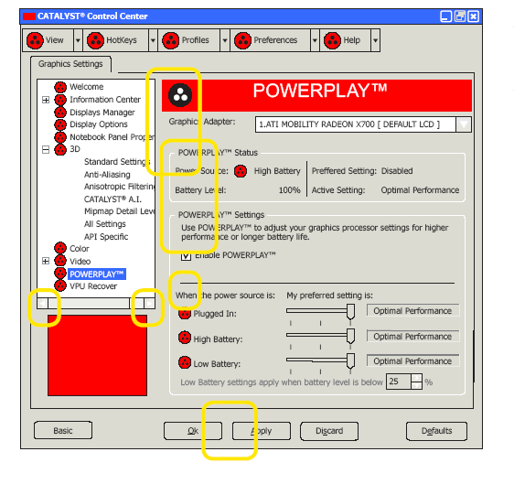

Slide 13
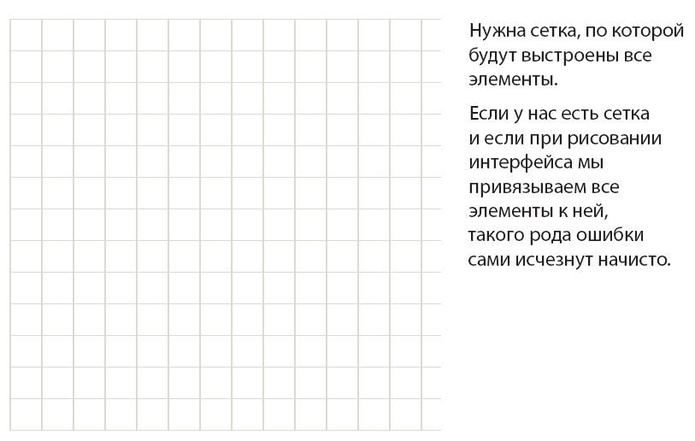
Решение: используем сетку и гармоничные пропорции

Slide 14
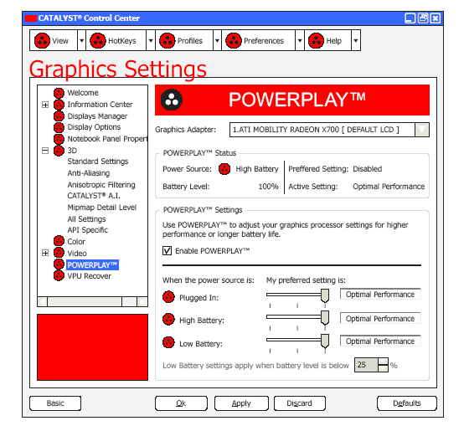
Вид диалогового окна, перерисованного по сетке и с измененными пропорциями

Slide 15
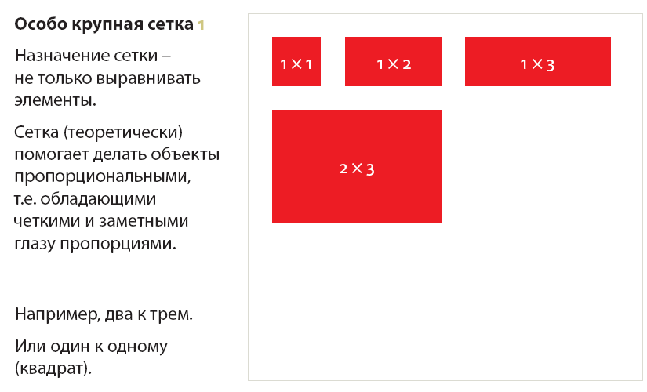

Slide 16
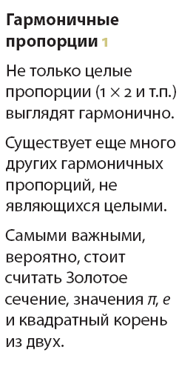

Slide 17
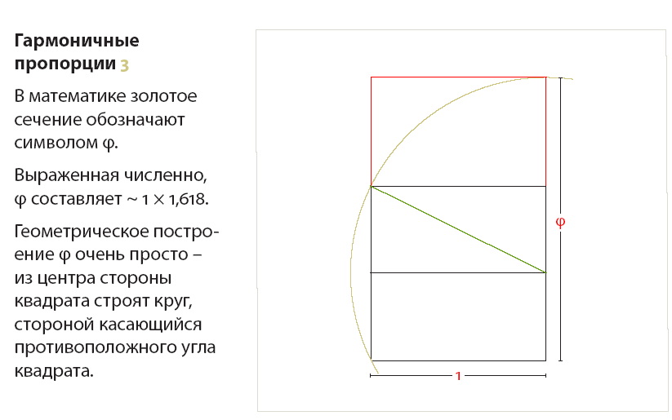

Slide 18
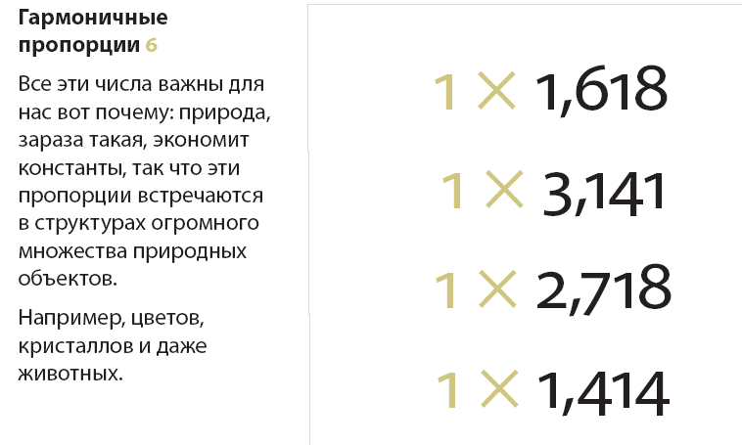

Slide 19
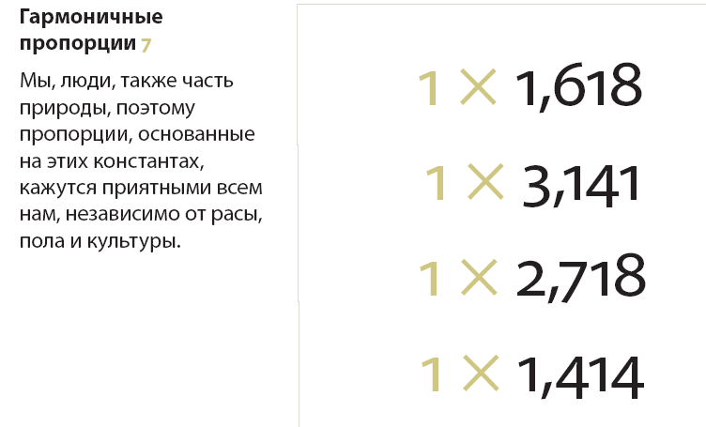

Slide 20
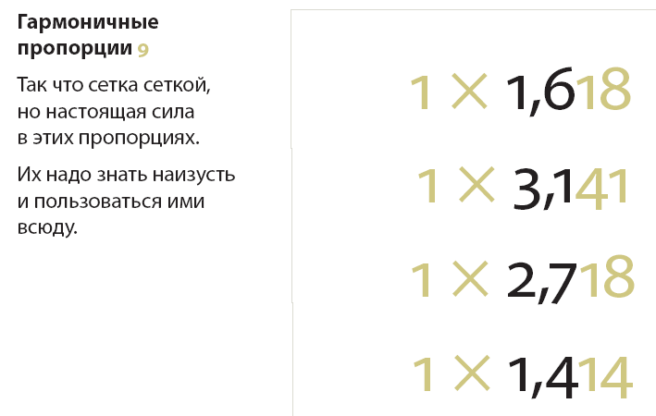

Slide 21

Объектов в интерфейсах много. Если они обладают выдержанными пропорциями, картинка сильно выигрывает. Например, набор прямоугольников с пропорциями 1х1, 1х2, 2х1 и 2х2 (сверху) выглядит лучше внешне похожего набора произвольных пропорций (снизу).

Slide 22
Количество воспринимаемых глазом объектов гораздо больше, чем количество объектов функциональных.
Пустое пространство между прямоугольниками воспринимается взглядом как объект и тоже требует пропорций.

Slide 23

На слайде прямоугольники (объекты) одинаковы, но изначальное расстояние между ними, равное 1/2, не выдерживается в нижнем варианте

Slide 24
Задание 1:
1. Выберите 2 экранные формы программного продукта для проверки их на соответствие правилу:
«Все размеры и все пропорции должны быть взаимосвязаны».
2. Результаты анализа занесите в отчет по лабораторной работе.

Slide 25
Правило 2
Нужен заголовок.
Общая черта всех сообщений - если хотите быть услышанными и воспринятыми серьезно, передавайте свое сообщение четко.
Первое же сообщение, которое интерфейс передает своему пользователю, это «Я есть вот это». Это сообщение чрезвычайно важно:
поскольку оно первое;
потому что оно освобождает пользователя от необходимости самому догадываться о том, что это такое появилось на экране.
Хоть пользователь и инициировал появление интерфейса сам, он не уверен, что открылось именно то, что ему нужно. Это все равно что газетный лист совершенно без заголовков - вся информация на месте, но читать неприятно.
Самый простой способ сделать адекватное первое сообщение - снабдить интерфейс заметным и визуально значимым заголовком.

Slide 26
Как с ним обстоят дела у выбранного Вами интерфейса для исследования?
Результаты анализа занесите в отчет по лабораторной работе

Slide 27
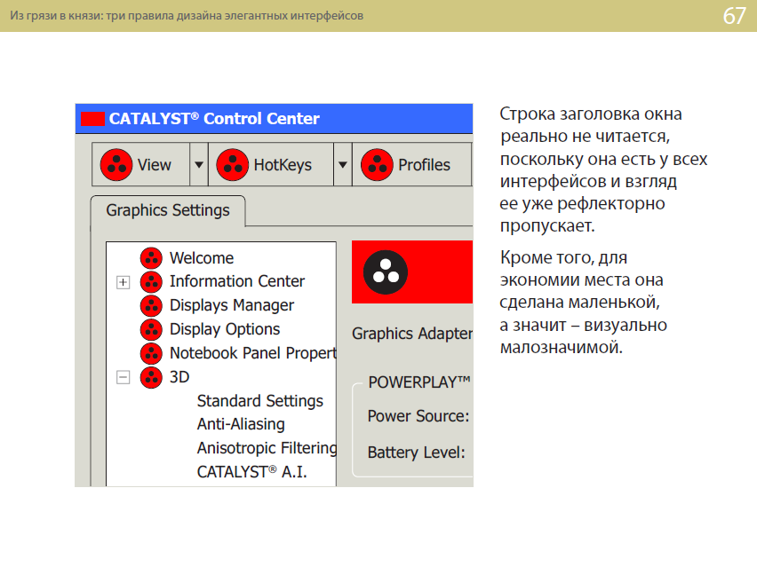
Пример

Slide 28
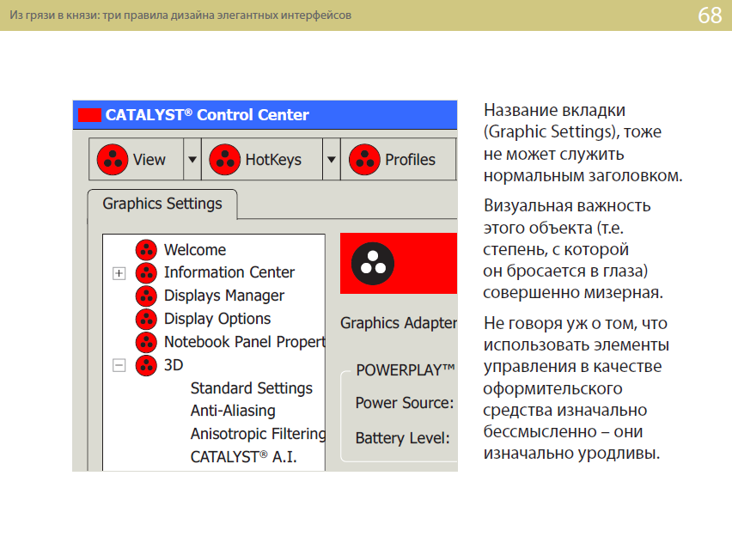

Slide 29
Если перерисовать это окно без атавистической вкладки, но с явным заголовком, то получим...

Slide 30
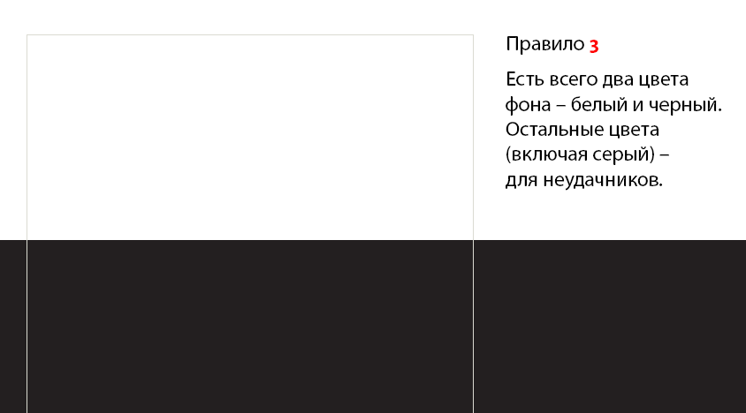
Использование цвета
Правило 3

Slide 31
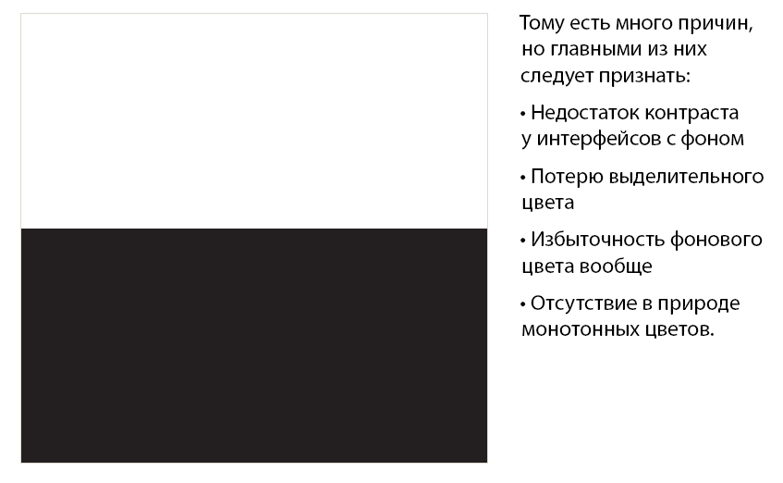

Slide 32


Slide 33
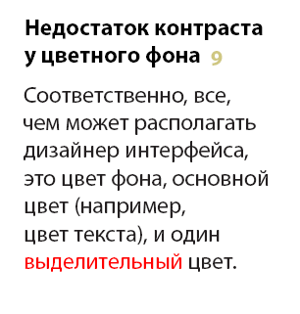

Slide 34
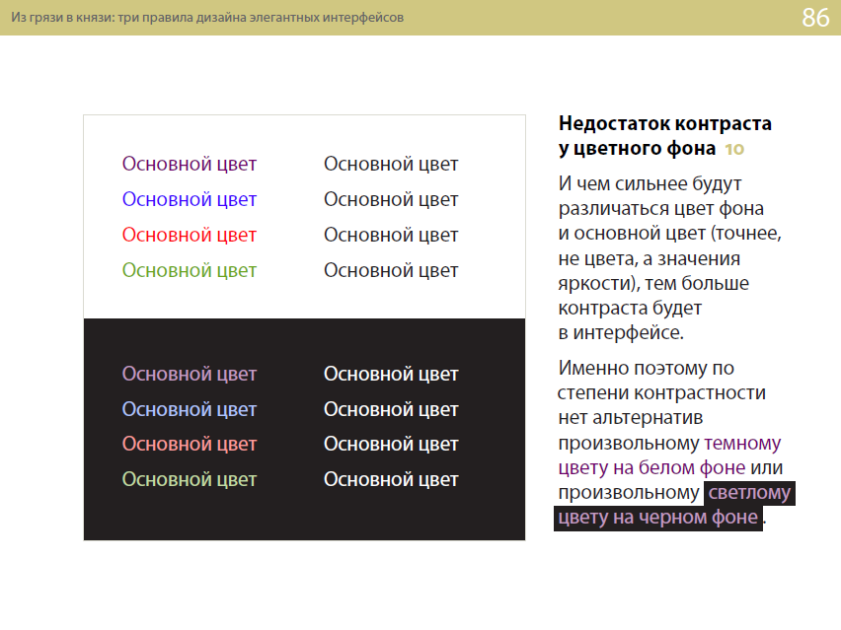

Slide 35
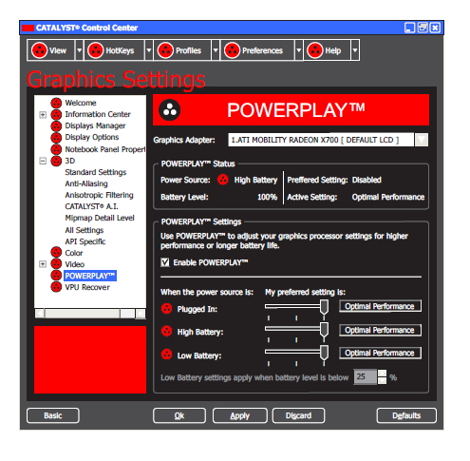
Фон черный

Slide 36
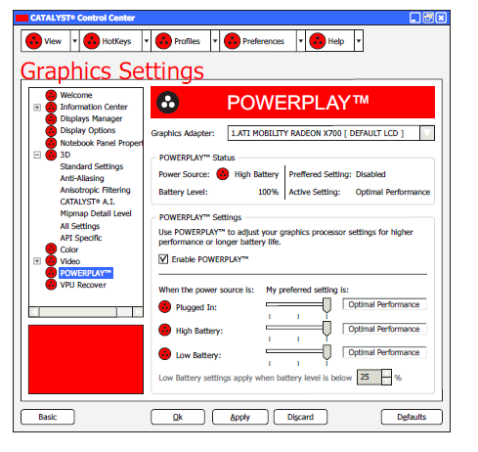
Фон белый

Slide 37
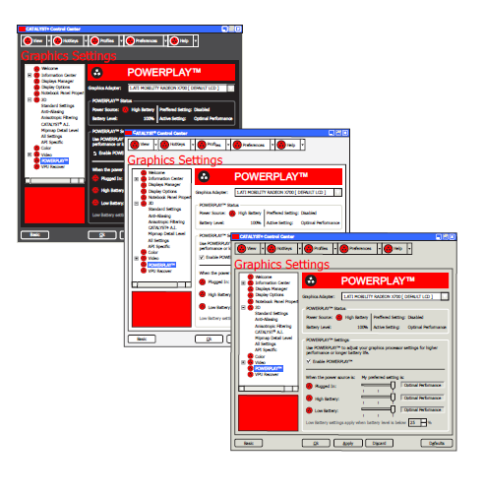
Какой вариант нравится?

